Slide 1
Základná škola s materskou školou Muráñ
HOVORME O JEDLE
Bezpečné skladovanie a príprava jedla

Slide 2
Zoznam všetkých zrealizovaných aktivít školy
Exkurzia 1. A
Štiepanky 5. B
Skladovanie potravín 5. B
Etikárska chladnička 6. A, 7.A

Slide 3
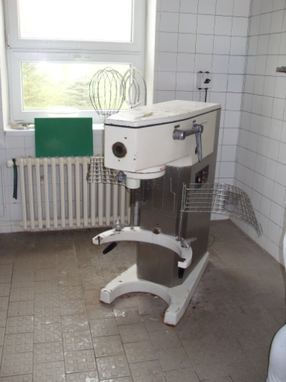
Naše tety kuchárky
vo štvrtok pekne zaránky
ukázali prvákom
sklad, kuchyňu rad radom.
Deťúrence pozerali
ako sa to mieša, pečie...
snáď im cesto neutečie!
Exkurzia
1. A trieda
12 žiakov

Slide 4
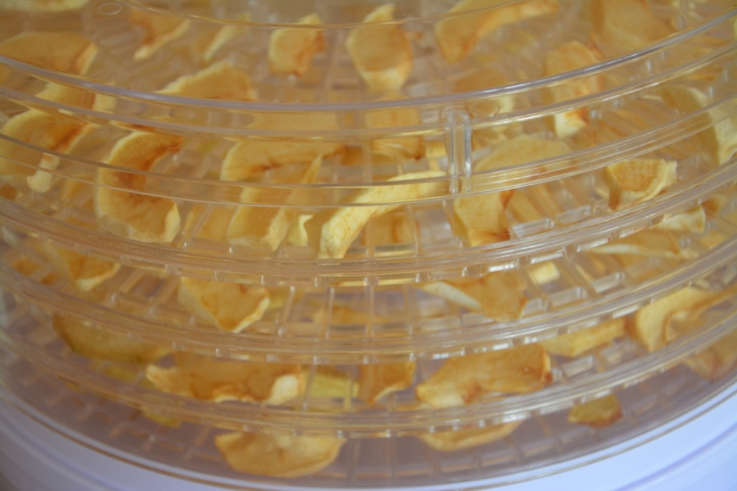
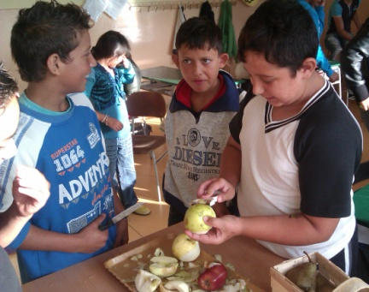
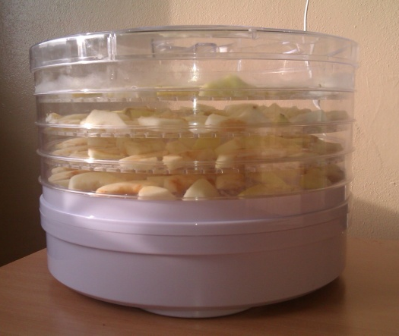
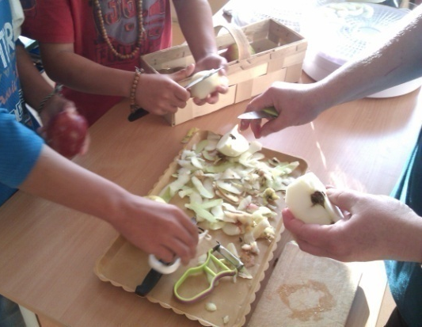
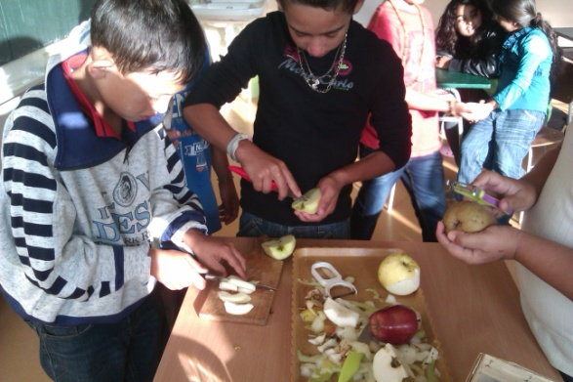
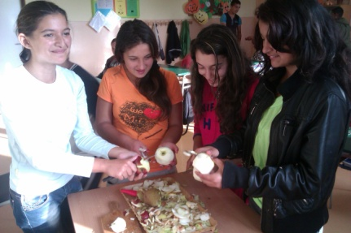
ŠTIEPANKY
Suším, suším celý čas,
oco nebude mať kvas.
Zato my budeme zdraví,
sušené ovocie to spraví.
Lepšie ako cukrovinky
sú v zime sušené ovocinky.
5. B trieda
11 žiakov

Slide 5
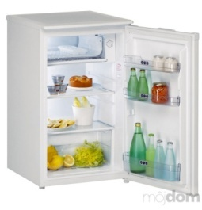
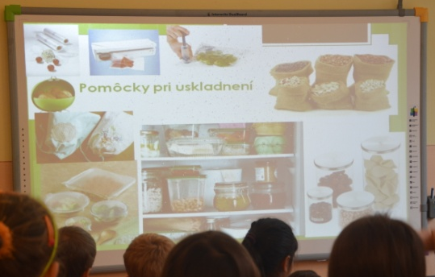
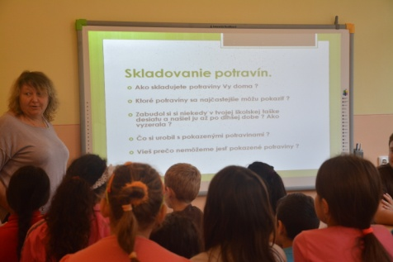
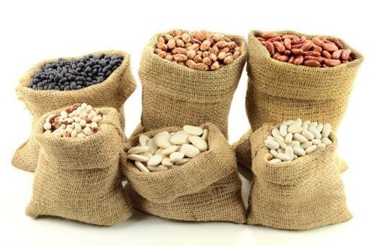
Skladovanie potravín
Skladujeme ako treba ovocie, zeleninu ba aj chleba.
Postup čítam z tabule,
v liste okrem machule
mám aj dobré poznámky
dnes to bude bez známky.
5. B trieda
11 žiakov

Slide 6
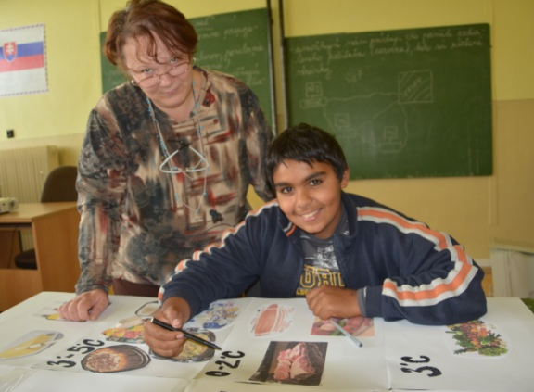
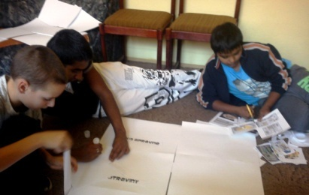
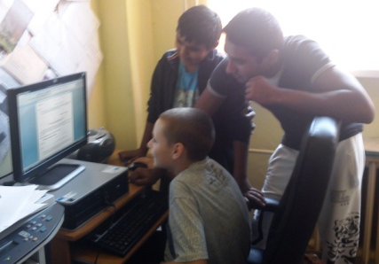
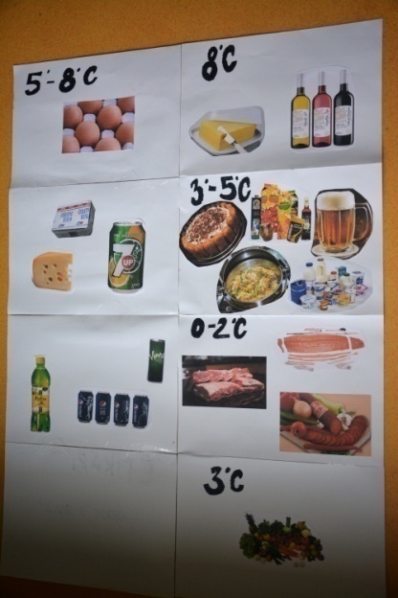
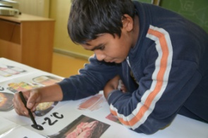
Etikárska chladnička
Fito Cibuľa, Michal Dendeši, Robo Mušuka
Kopec jedla a čo sním?
Do chladničky položím!
Podľa čoho zoradiť?
Kto mi v tom vie poradiť?
Chladničku si vyrobíme,
do nej všetko nalepíme.
Takto pekne pospolu
splnili sme úlohu.
6. A, 7. A trieda
3 žiaci

Slide 7
Základná škola s materskou školou Muráň, 049 01 Muráň 353
Štvrtok 16.10.2014
Bezpečné skladovanie a príprava jedla
Žiacky tím:
Martin Dacho 9. A, Tereza Hemlíková 5. A, Stela Laurenčíková 8. A , Adam Longauer 8. A, Kristián Murko 8. A
Počet žiakov zapojených do dennej témy: 83
Počet žiakov školy: 151
Kontaktná osoba:
Mgr. Jana Murková
058/4494239, murkova@muran.sk

